Slide 1
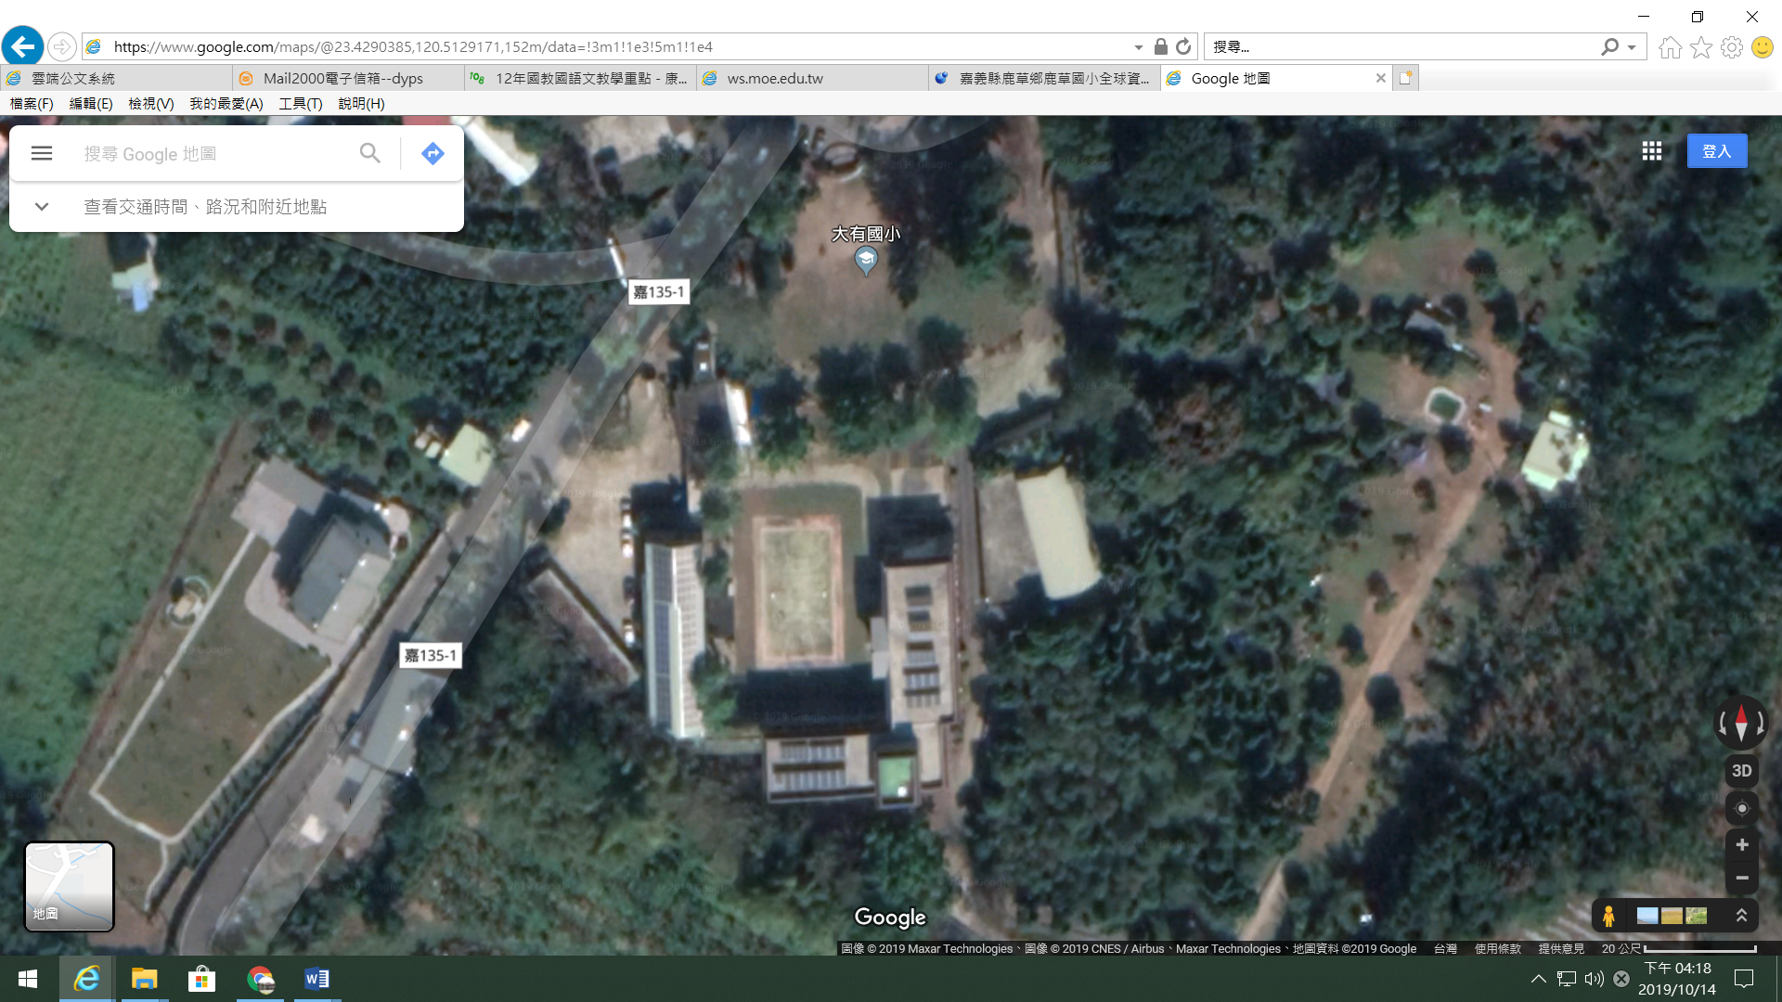
由GOOGLE MAP 找到大有國小位置並調整為衛星顯示方便辨識

Slide 2
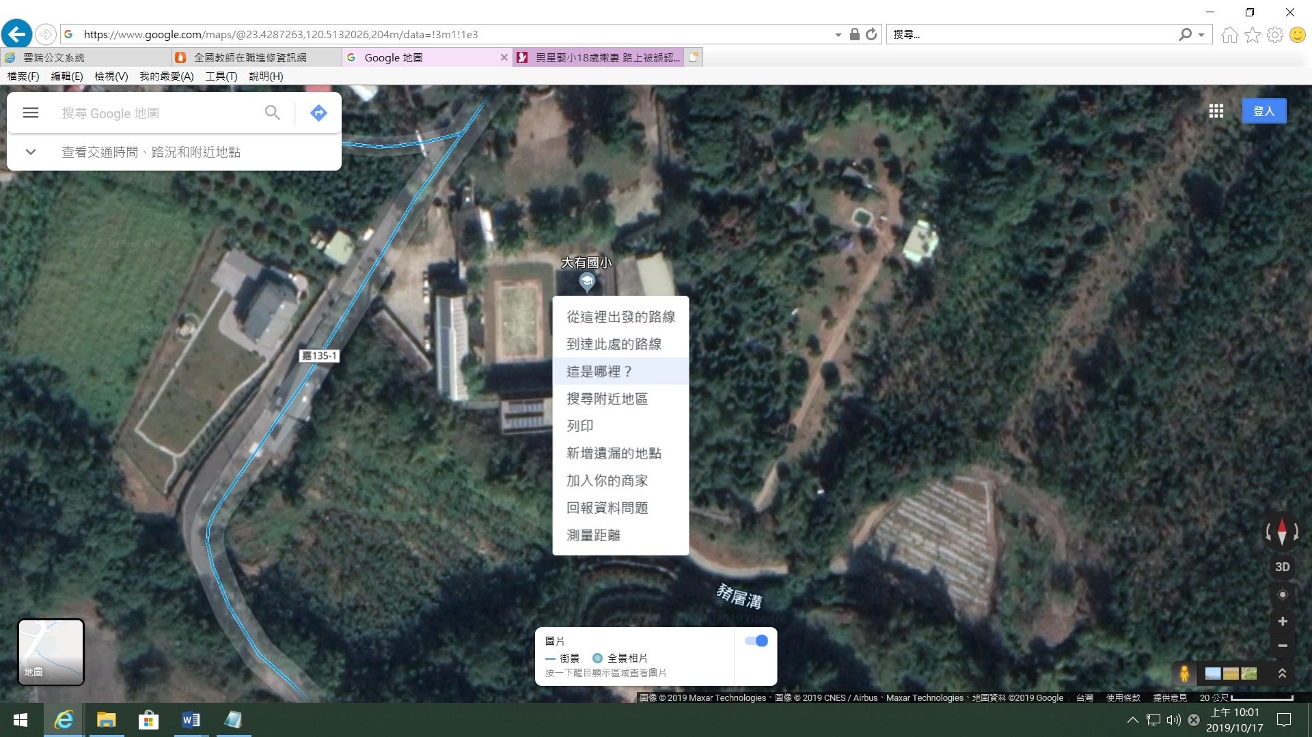
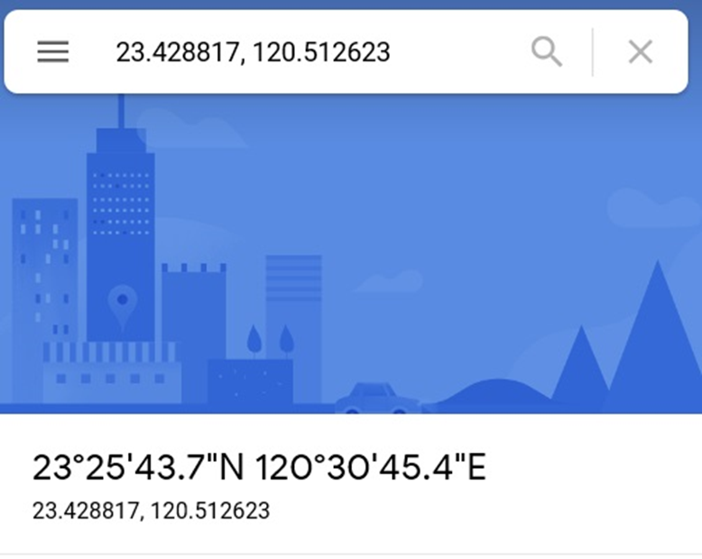
選取這是將校園各個角落做定位並記錄相關的座標寫下來

Slide 3
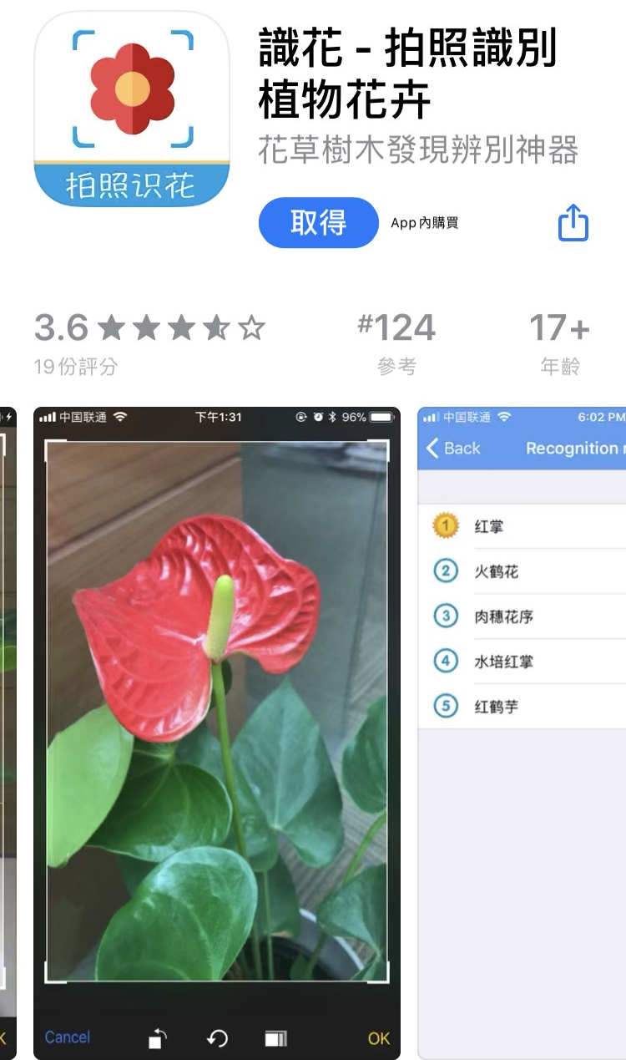
二、介紹使用識花-拍照識別植物花卉app
1.學生使用平板下載辨識植物的app
2.學生辨識植物 並了解植物名稱
3.拍攝全景跟局部特寫
4.紀錄發現的地點與對應的gps座標相對應

Slide 4
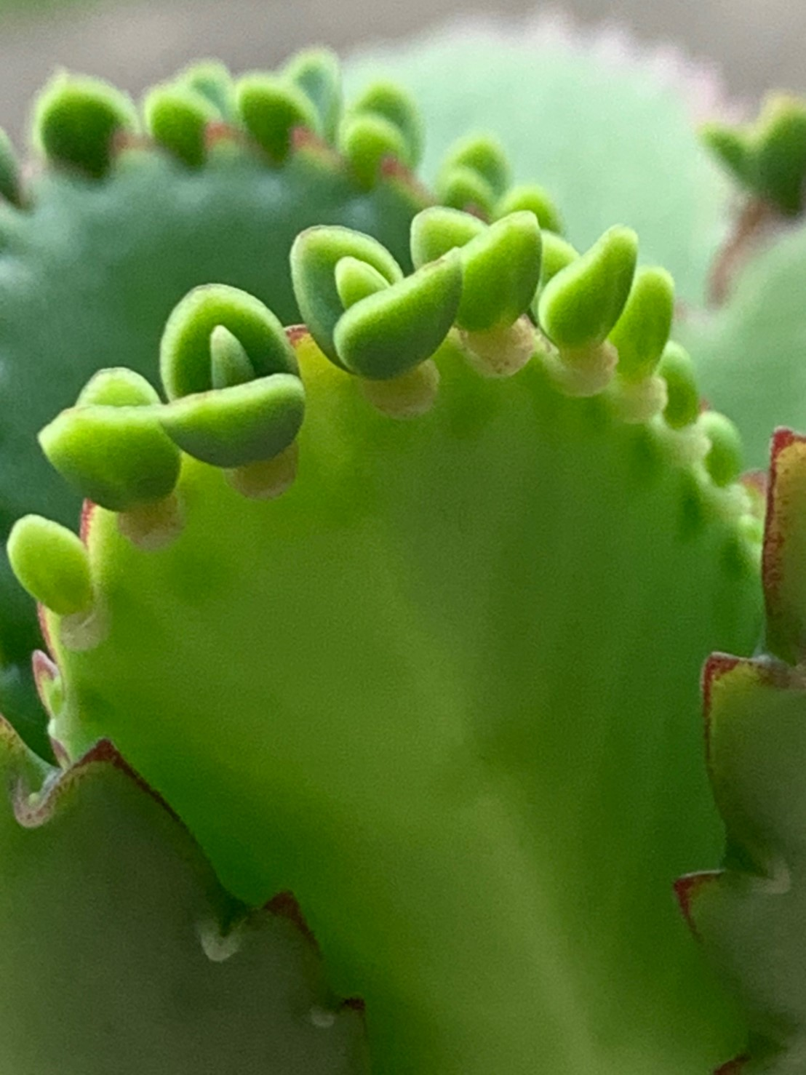
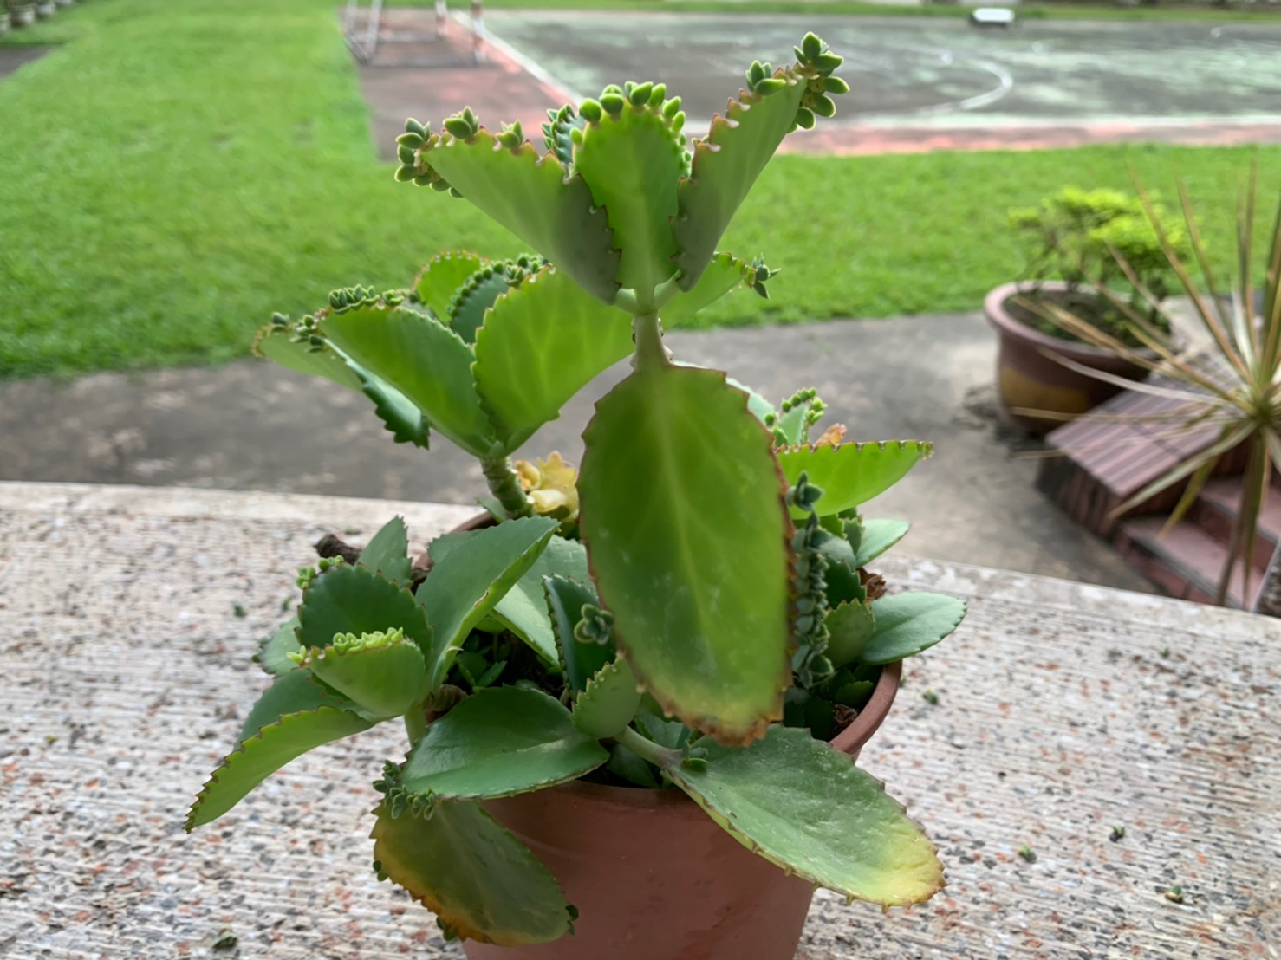
拍攝植物的全景與局部特寫方便辨識

Slide 5
1.
落地生根（學名：Bryophyllum pinnatum）
又稱葉生、天燈籠、大還魂、倒地蓮、倒吊蓮、打不死，原產地為熱帶非洲，是景天科落地生根屬的多肉植物。由於若將其葉放在泥土上，葉邊的一點即能發芽生長，不必依賴種子繁殖，故名落地生根。若將它屈折或打斷，其葉著地即能生長，故亦有打不死之名。具有止血、消炎、止痛、消腫解毒之功效。但脾胃虛寒者慎服。此外也可做切花、盆栽、花壇和庭園露地栽培。花語：堅忍，有毅力

Slide 6
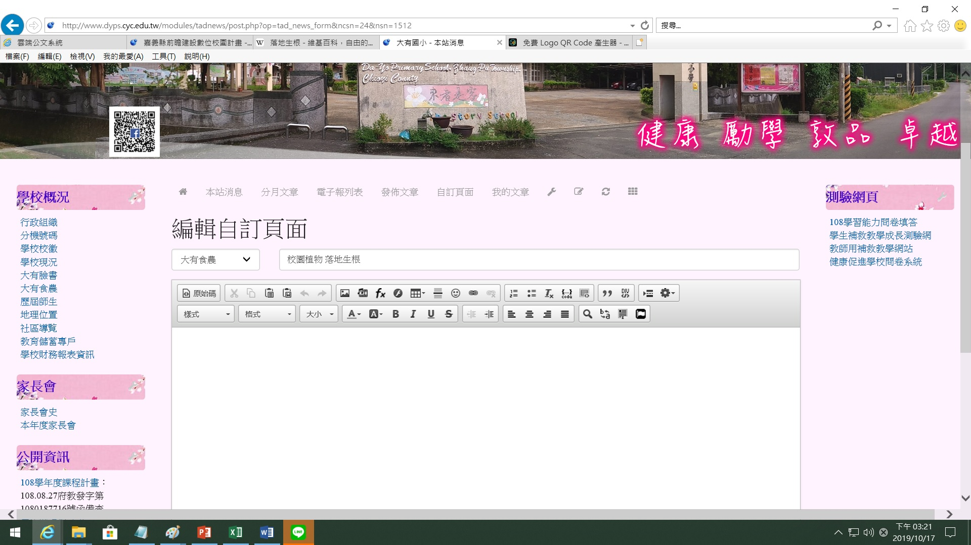
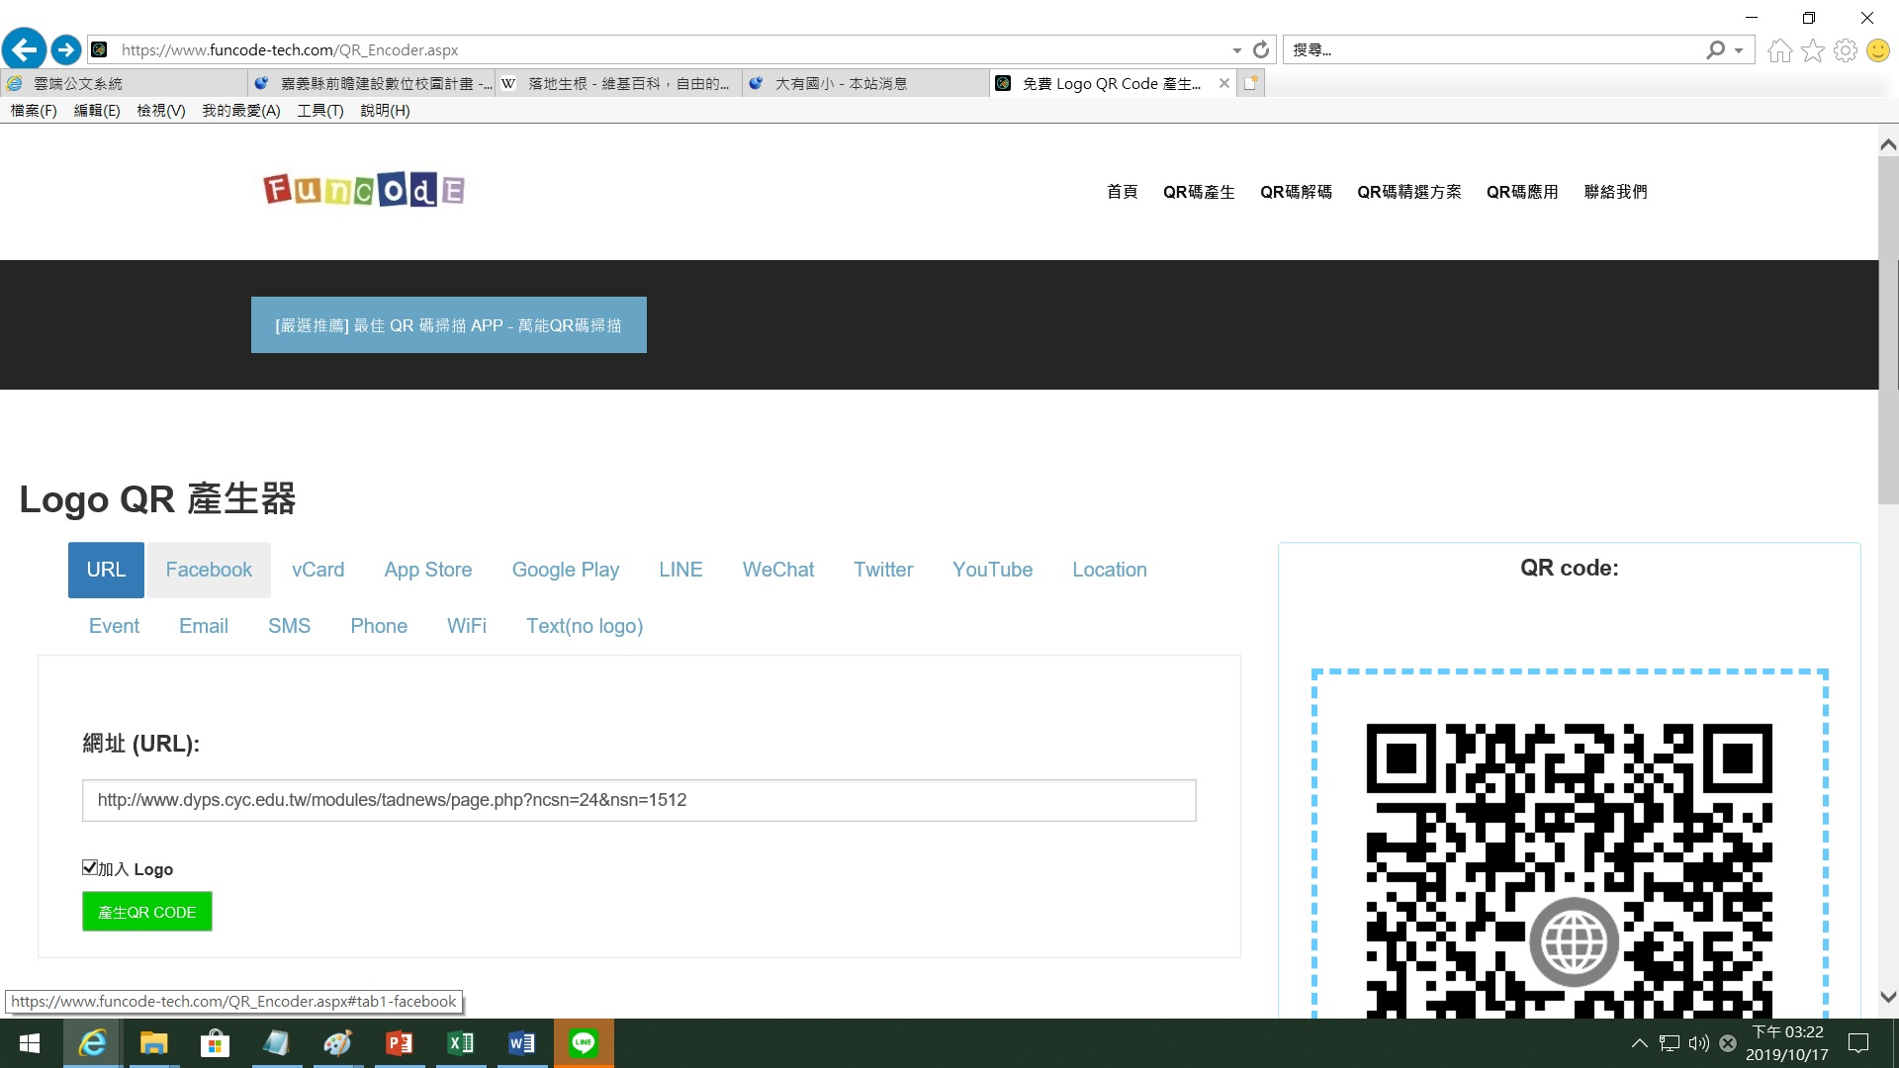
1.上傳學校網站
.
2.網路上製作QR CODE
3.下載QR CODE 圖檔

Slide 7
2.將校園地圖放大列印出來
1.將所有QR CODE 下載列印

